Slide 1
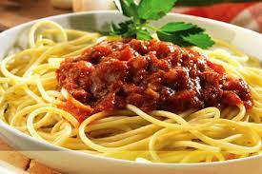
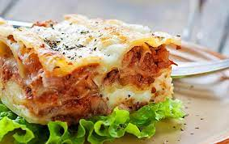
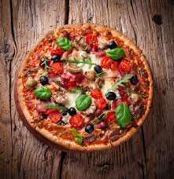
Італійська кухня

Slide 2
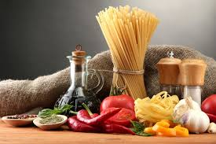
Історія та особливості
Італійська кухня має масу шанувальників по всьому світу, і це не дивно, адже крім смакових якостей вона відрізняється ще й корисністю. На думку багатьох дієтологів, кухню Італії можна назвати однією з найбільш корисних у світі, адже у приготуванні страв використовуються продукти високої якості.

Slide 3
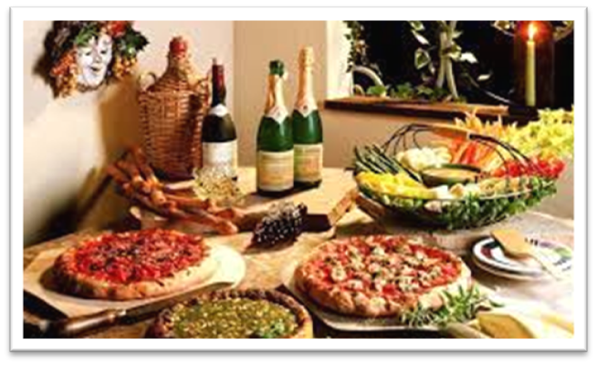
Їжа – це мистецтво
Для будь-якого італійця кожен прийом їжі – це не необхідність, це справжнє задоволення. Обід, вечеря або сніданок – не важливо. Кожну трапезу італійці розтягують, прагнуть провести її в хорошій компанії або скрашують келихом смачного вина. Вони нікуди не поспішають. Вони дозволяють відчути себі кожен шматочок їжі. Адже.

Slide 4
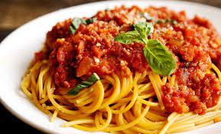
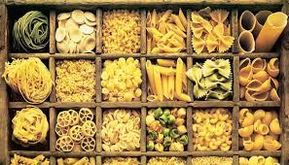
Паста
Паста - основа італійської кухні. При чому, це не тільки спагетті, а різні види макаронних виробів всіляких форм і розмірів. Пасту подають з різними соусами, м’ясними, рибними або овочевими. Найбільш відомими в світі рецептами є болоньєзе, карбонара.
Важливо! Якщо ви хочете приготувати страву італійської кухні, використовуйте тільки свіжі продукти. Це відрізняє справжні італійські рецепти від тих, які поширені по всьому світу.

Slide 5
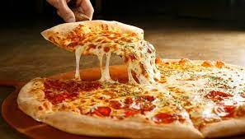
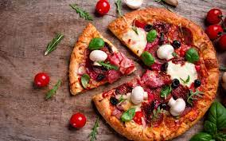
Піца
В Італії коржі, звані "піца" були популярні серед бідняків і продавалися на вулицях. Після ввезення в Європу томатів в 1522 році з'явився прообраз сучасної піци – це були коржики з тіста, які зверху покривали шаром томатів, посипали орегано і поливали рослинною олією, іноді зверху клали трохи сиру. Так з'явилася піца.
Згодом знаменитий шеф-кухар використовував томати, базилік і сир, колір яких створив схожість з італійським прапором. Це змусило саму королеву Маргариту визнати піцу.

Slide 6
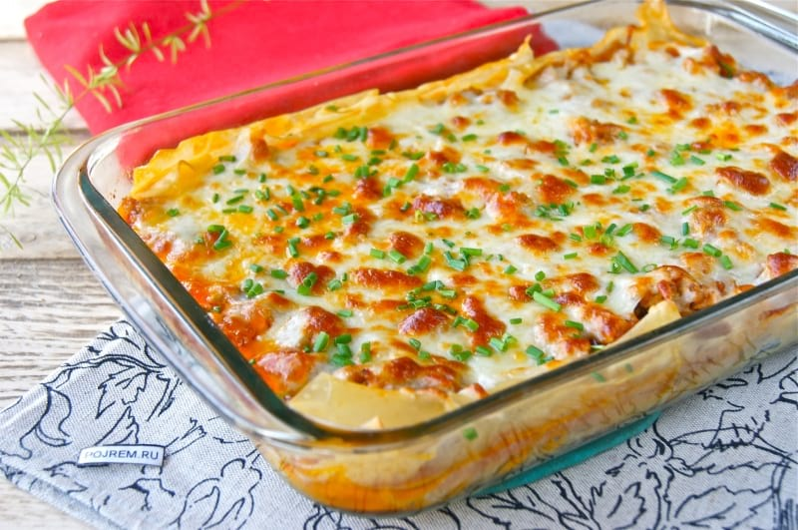
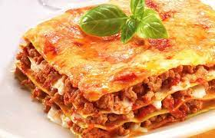
Лазанья
Ще одна візитна картка Італії – це лазанья. Шари тіста перемежовуються з шарами фаршу і спеціального соусу, після приготування яких виходять дуже ситне і смачне блюдо.

Slide 7
Пармезан
Пармеза́н, або парміджа́но реджа́но (італ. Parmigiano Reggiano) — італійський твердий сир з коров'ячого молока. Крім чудових смакових характеристик, має також інші важливі якості. Попри високу калорійність, легко засвоюється організмом, тому лікарі рекомендують його людям з ослабленим травленням, дітям і особам, старшим за 50 років.

Slide 8
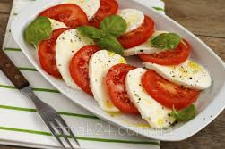
Моцарела
Моцарела (mozzarella) – м’який білий сир з високим умістом вологи. Походить з Італії. Зазвичай моцарелу роблять з молока італійських буйволів чи корів.

Slide 9
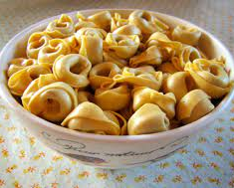
Тортеліні
Тортеліні — італійські пельмені із прісного тіста з м'ясом, сиром або овочами. За формою тортелліні нагадує пельмені, куточки яких з'єднують, щоб отримати кільце або бутончик. Класичні тортеліні – це маленькі макарони з прісного тіста, начинені шпинатом і сиром рікотта. Важлива особливість – тортеліні дуже маленькі.

Slide 10
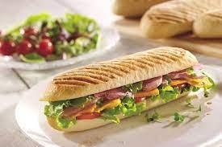
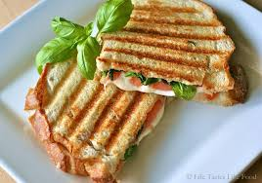
Паніні
Паніні – італійський закритий бутерброд або сендвіч. Готується з білого пшеничного хліба, переважно багета, його подають гарячим. Класична начинка – моцарела, шинка, помідори і соус песто.

Slide 11
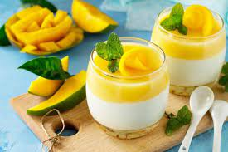
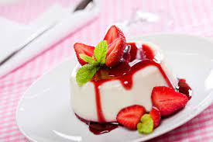
Пана-кота
Па́на-ко́та — італійський десерт з вершків, молока, цукру і желатину, також часто додають ваніль. Цей десерт походить із П'ємонту, хоча його їдять по всій Італії, подаючи з ягідними, карамельними, шоколадними сиропами.

Slide 12
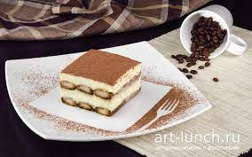
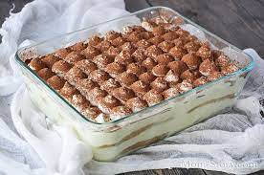
Тирамісу
Тирамісу — італійський десерт на основі сиру маскарпоне, як наповнювач додається печиво «савоярді», кава та какао. В класичному вигляді тирамісу подається охолодженим до кави еспресо. Тирамісу — один з найбільш популярних десертів у світі.

Slide 13
Дякую за увагу!

